Slide 1
VOEDSELBUURTBOS TREEMANSPOLDER

Slide 2
WELKOM!
Wie zijn wij?
Wat is een voedselbos?
Treemanspolder
Functies
Partners
Vervolg
Eerste vragen & reacties
wat gaan we bespreken?

Slide 3
Wie zijn wij?
Mobile Orchards:
stedelijke, eetbare vergroening
ontwerpen & installaties
kennis & educatie
Kambisa!BeHeard:
culturele uitwisseling
sociale participatie
zelfexpressie & dialoog
Nederland, Zambia, ...
Astrid van Beek
Klaartje Jaspers

Slide 4
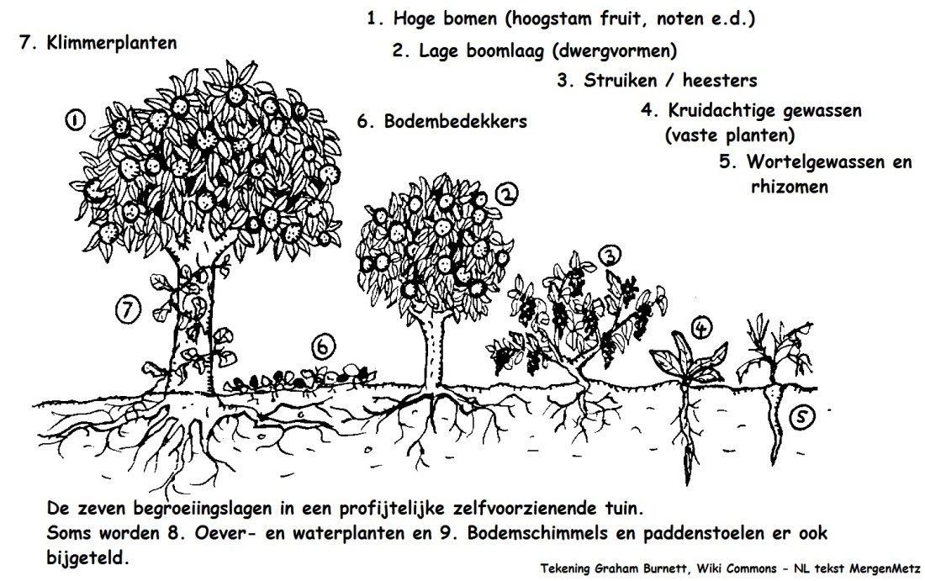
Wat is een VOEDSELBOS? Het idee.
Notes:
ecosysteem door mensen ontworpen; overblijvende soorten; meerdere functies, veelal eetbaar door mensen; zowel inheemse als uitheems; meerdere vegetatielagen

Slide 5
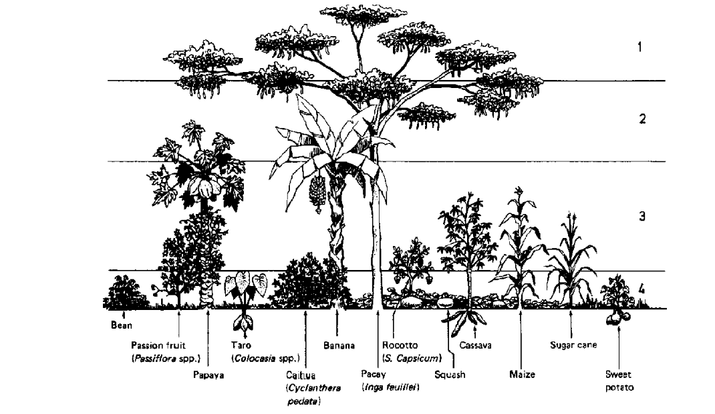
oude voorbeelden
Amazone
Chagga systeem
Kilimanjaro, Mt. Meru
flexibele functies

Slide 6
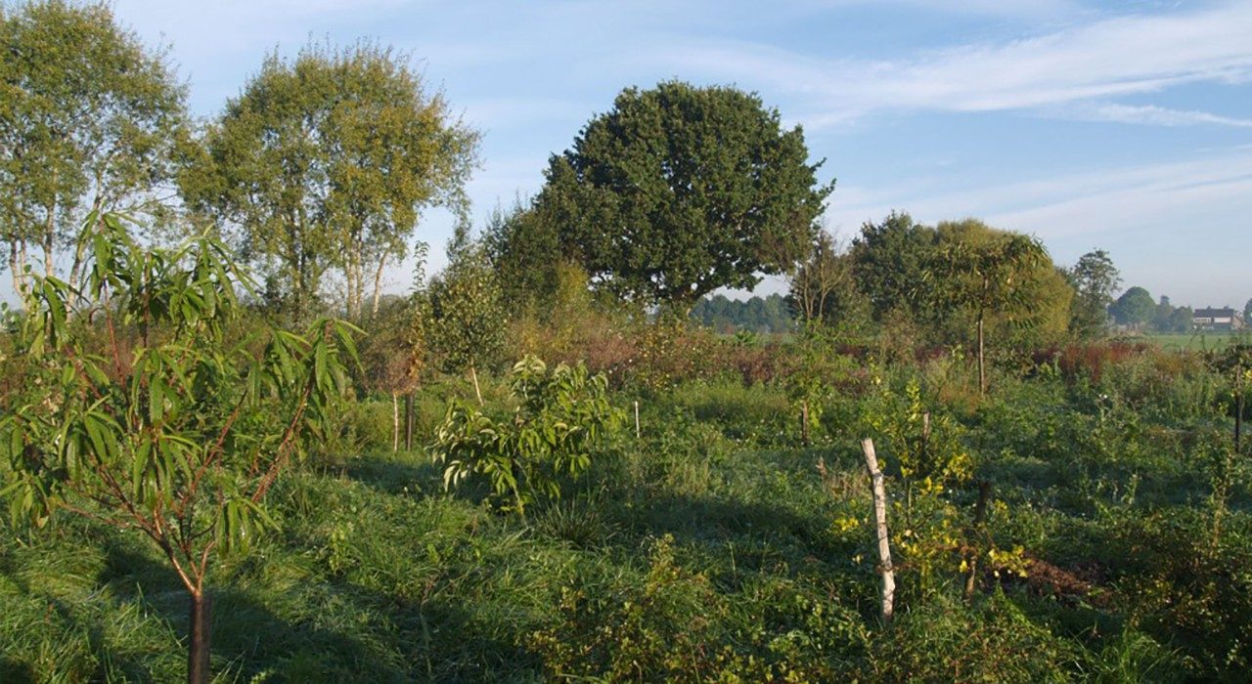
Wat is een VOEDSELBOS? De realiteit.
Nederland - weinig licht, veel mensen
voedsel’bos’ = voedselbosrand
beheer relatief beperkt, maar niet nul of ‘zelfvoorzienend’
Notes:
Nederland - weinig licht, veel mensen
voedsel’bos’ = voedselbosrand
beheer relatief beperkt, maar niet nul of ‘zelfvoorzienend’

Slide 7
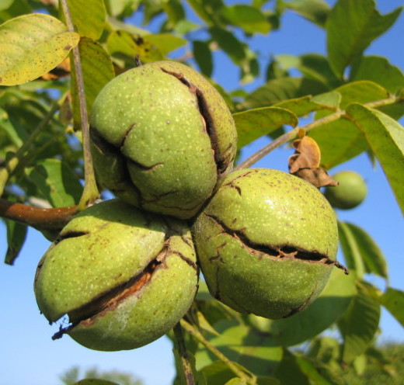
Voordelen voedselbossen:
voedsel en voedselveiligheid
verhoogt biodiversiteit
beter leefmilieu, gezondheid
beperking klimaatrisico’s
educatie
recreatie
sociale samenhang
Notes:
leefmilieu: beweging, groen, fijnstof, stikstof, ..
klimaatrisico’s: water, erosie, wind, hitte, ...

Slide 8
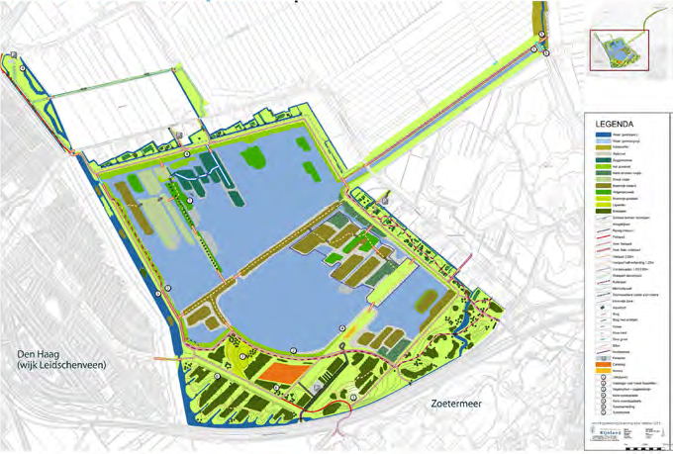
Nieuwe Driemanspolder

Slide 9
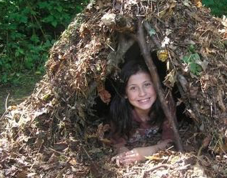
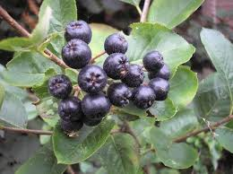
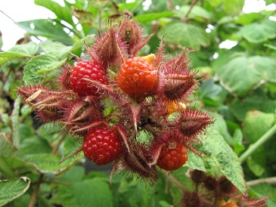
Voedselbuurtbos ‘Treemanspolder’
Outdoor Supermarkt
Buurtbos
Survivalbos
Outdoor School

Slide 10
Verwante functies
Biodiversiteit
iversiteit
Gezondheid
VoedselbuurtbosTreemanspolder
kennis & educatie
Veiligheid
Sociale Participatie
Zelfredzaamheid
Individu & gemeenschap

Slide 11
Learning by doing
wilde voorouders en verre neven
Biodiversiteit
citizen science
Gezondheid
Veiligheid
kennis & educatie
Voedselbuurtbos
Treemanspolder
outdoor supermarkt
survivalbos
Sociale Participatie
Zelfredzaamheid
Individu & gemeenschap
buurtbos
outdoor school

Slide 12
PARTNERS
….
botanische tuinen
zaadbanken
kwekerijen
hobbyisten
bushcrafters
heemtuinen
waterschappen
scouting groepen
scholen
universiteiten
kenniscentra
liefhebbers
….
…
bewonersorganisaties
ondernemers
belangenverenigingen
horeca
zorginstellingen
overheden
subsidieverstrekkers
welzijnsorganisaties
ouderenorganisaties
jeugdwerk
vluchtelingenorganisaties
sportverenigingen
culturele organisaties
….
WELKOM!

Slide 13
Vervolg
2018
2019
2020/2021
partners zoeken
toezegging gemeente
haalbaarheidsplan
lease a tree
publieksevenement
fondsen startfase
lespakket scholen
mobiele theetoko
buurtonderzoek
ontwerp
onderzoeksagenda
ongoing:
partners
lease a tree
opening
aanplant outdoor supermarkt, verhalenbos
rolstoelpad
workshopruimte
amphitheater
opstart outdoor school
nulmetingen & start citizen science

Slide 14
VRAGEN & REACTIES
graag met naam en organisatie
beknopt
straks meer tijd voor discussie

Slide 15
Contact
Astrid van Beek Klaartje Jaspers
astrid@mobileorchards.com klaartje@mobileorchards.com
MEER INFO
MobileOrchards.com https://mobileorchards.com/voedselbuurtbos-treemanspolder/
Kambisa.org
>

